Slide 1

模数转换原理与ADC参数分析
Prepared by Junjie_Li
2018.02.02
References:
1.实用数字信号处理-从原理到应用 [Steven W. Smith] 第三章
2.基于运算放大器和模拟集成电路的电路设计 [S.Franco著] 第十二章
3.ADI/ TI 官网AN/ MT等

Slide 2
目录
P3-9
P10-15、34
P16-19
P21-30、33
P31-39
P40-46
P47
模数转换基础知识
ADC常见架构分析
ADC常见直流参数
数字信号处理基础知识
ADC常见交流参数
以ADS7883为例看ADC参数
参考资料列表

Slide 3
模数转换的目的
数字形式便于处理、传输、存储信息，但是由于自然界的常见信号诸如温度、颜色、声音等都是模拟信号，所以我们需要进行模数转换。
模数转换的目的是为了获取能【精确】描述原始模拟信号的采样数据。
所谓的【精确】是依照所需目的来判定的。
比如，如果我们只想知道一个信号是否是逻辑高电平，并以此来进行其他操作的话，那么一个比较器就足以胜任，此时这个比较器就是一个ADC。
但是，如果我们想要测量0-5V电压，并且要求能够分辨出5mV的变动的话，显然一个比较器是不够的。我们需要将0-5V等分成1000份来满足需求。

Slide 4
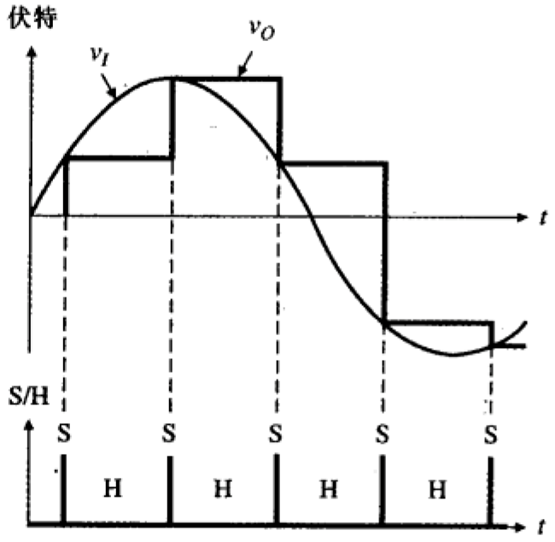
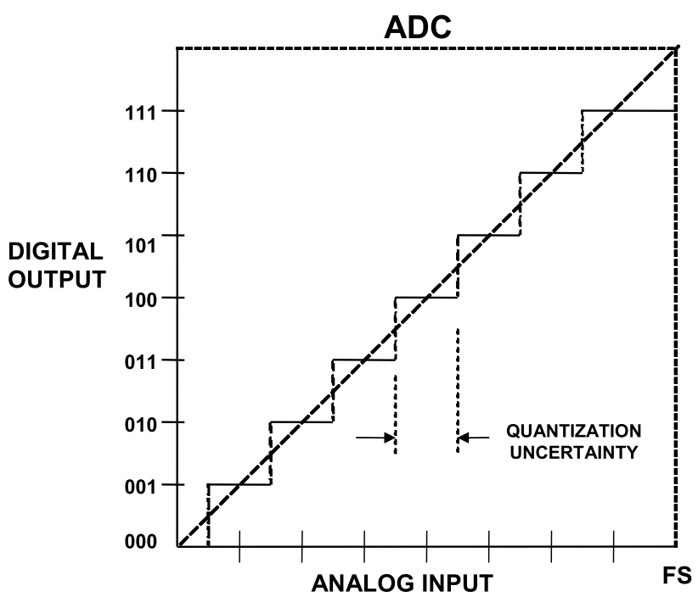
模数转换的过程
采样/保持
量化
确保在模数转换过程中进入转换器的电压是常量
从连续转换到离散
一个典型的模数转换包括两个过程：1.采样保持(时间离散)。2.量化(幅值离散)

Slide 5
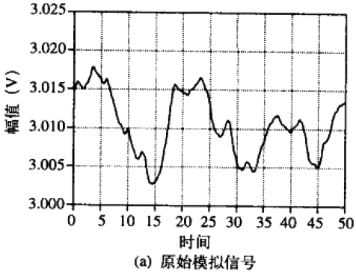
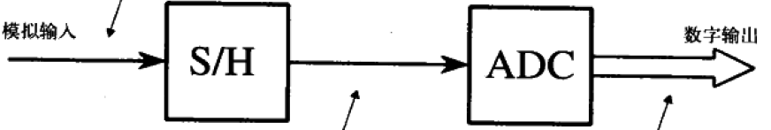
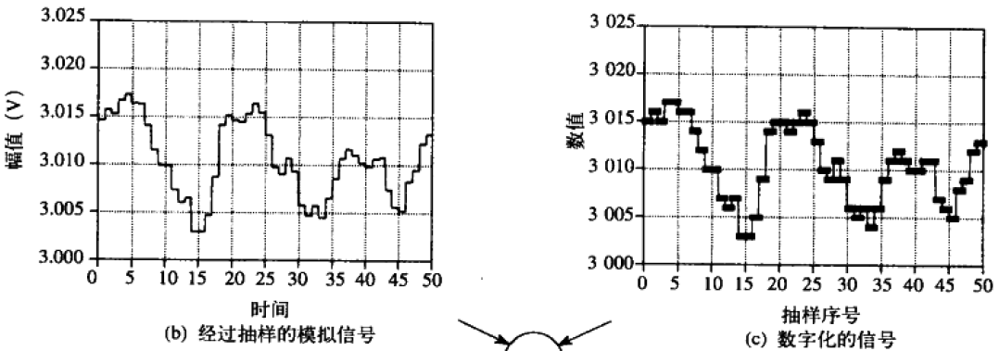
模数转换的过程

Slide 6
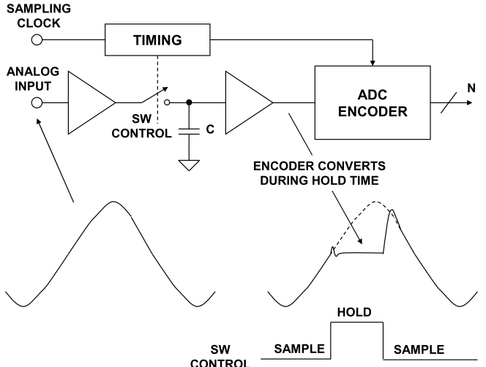
采样保持的常见实现方式
跟踪保持（THA）
采样保持（SHA）

Slide 7
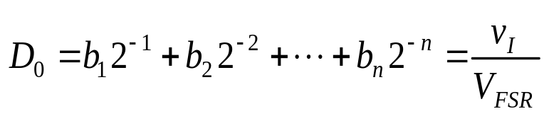
量化
3bitADC的传递函数
ADC实现一个模拟信号输入，并产生对应的输出码字b₁b₂…b_{n} ，
b₁称为最高有效位(MSB)，
b_{n}称为最低有效位(LSB)
ADC将输入范围划分成2^{N}个区间，并将处于某区间内的所有电压都用对应的码字表示，如对于一个V_{FSR}=1V的3bitADC而言，码字011代表了3/8±1/16V范围内的所有输入。
ADC无法区分同一范围内的不同值，所以会导致±½ LSB的误差。
想要提高分辨率只能增加N的数值。

Slide 8
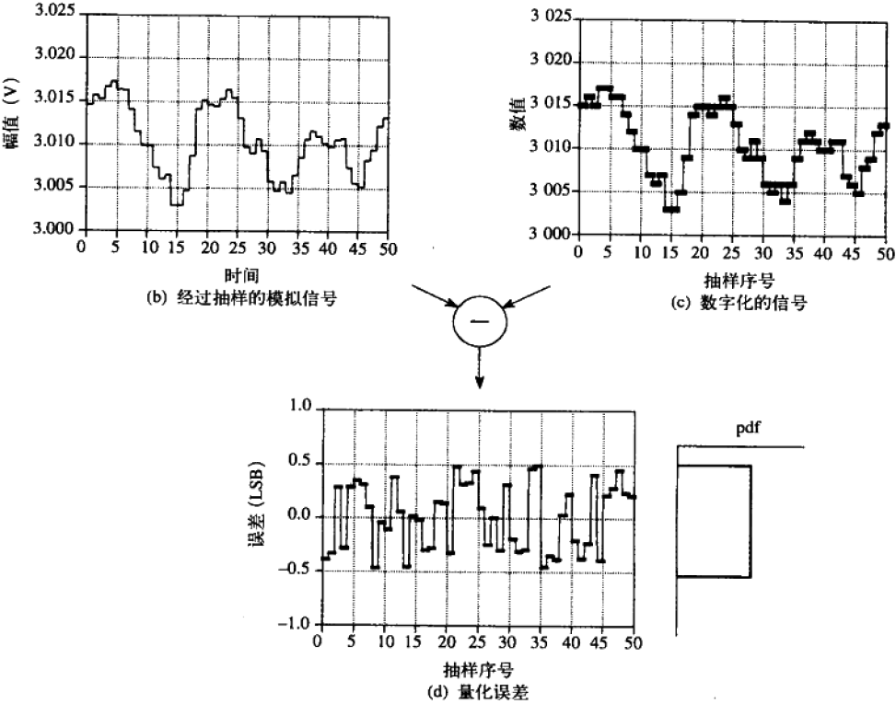
量化误差
量化误差发生在±½ LSB范围，且任意一点的概率相等。

Slide 9
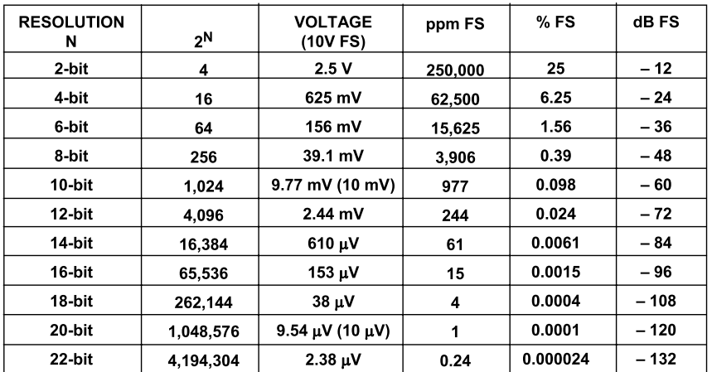
ADC的分辨率
一个N位ADC只能有2^{N}个可能数字输出。
数据转换器的分辨率有几种不同的表述方式：最低有效位(LSB)、满量程百万分率(ppm FS or %FSR)、毫伏(mV)等。各种分辨率的最低有效位大小如下图所示

Slide 10
ADC常见架构分析

Slide 11
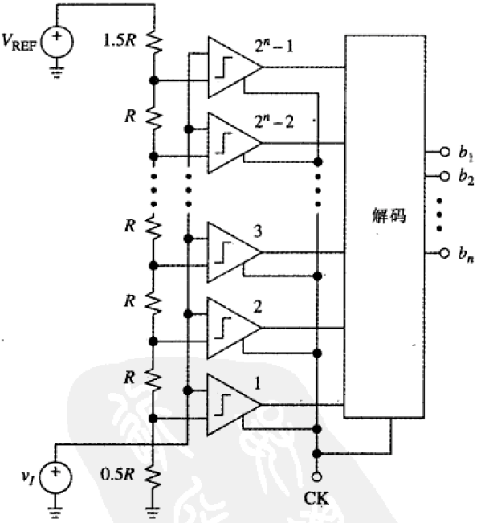
ADC常见架构：高速(Flash)转换器
本质上是通过2^{N}个电阻构成2^{N}-1个电压基准，将输入信号和2^{N}-1个高速比较器进行比较，再使用解码器将2^{N}-1个高低电平编码为所需输出码字。
这种方法可以在一个时钟周期内实现模数转换，是最快的转换方式。
但是由于需要2^{N}-1比较器以及2^{N}个电阻，使得Flash架构一般都在10bit以下的高速ADC中使用。

Slide 12
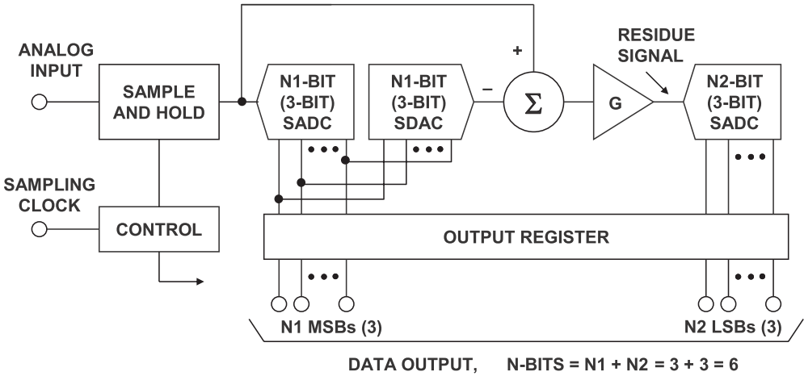
ADC常见架构：流水线式分级(Pelined)转换器
17/64 V for 1V FSR
For 6 bit : 010001
N1: 17/64≈2/8 =010
Σ=17/64-2/8=1/64
G=2³
N2: 1/64*2³=1/8=001
如上图所示，通过第一级3位子Flash 转换器 (SADC)，将输入SHA的输出数字化。接着使用3位子 DAC (SDAC) 将粗略 3 位 MSB 转换结果转换回至模拟信号。SDAC输出则从 SHA 输出减除，经放大后施加于第二级3位SADC。接着通过3位第二级SADC数字化“残余信号”，从而产生总共 6 位输出字的三个 LSB。
由于前后两级可以流水线同时进行，所以一次转化仅需一个时间周期。
虽然速度稍逊Flash架构一筹，但成本上有很大优势，所以很多场合流水线分级架构已经取代了Flash架构ADC。

Slide 13
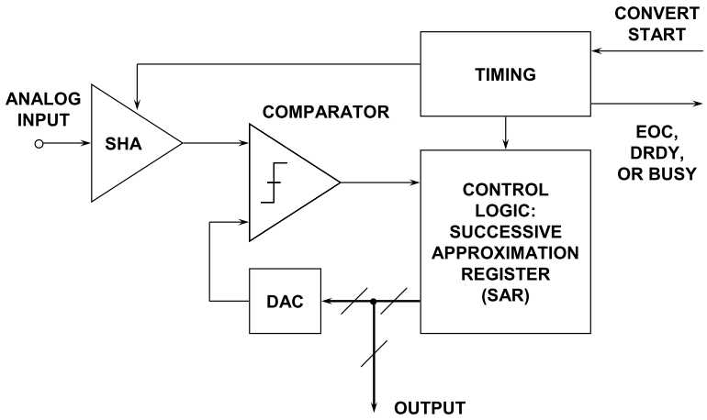
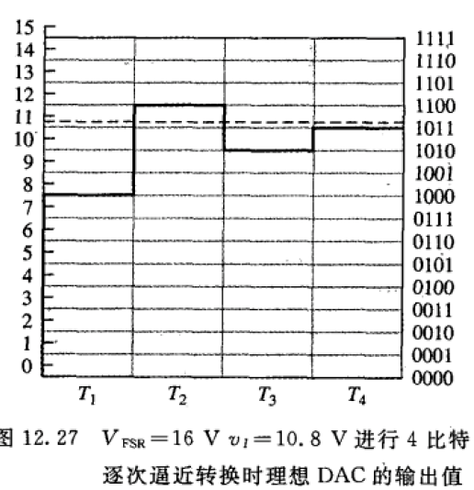
ADC常见架构：逐次逼近(SAR)转换器
通过使用一个N位的DAC，遵循二分法的思想，让DAC输出基准电压与输入电压进行比较，根据比较结果调整DAC的输出。实现对最终结果的逐次逼近。完成一次转换需要N个时钟周期。
影响SAR性能的核心是DAC，由于架构的原因，SAR拥有很宽广的适用范围。

Slide 14
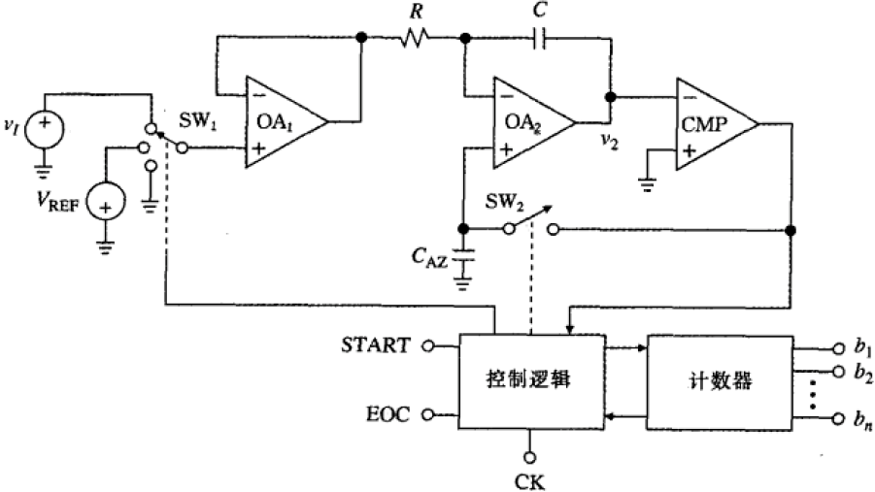
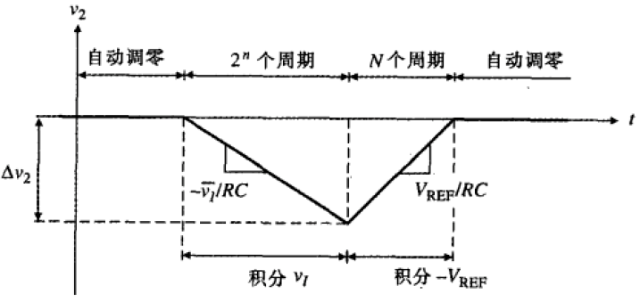
ADC常见架构：积分式转换器
Tx
本质上，积分式转换器通过先给输入信号积分固定时间2^{N}*t_{clk}，然后再使用反向REF进行去积分得时间tx，经由去积分时间与2^{N}*t_{clk}的比例得到对应的输入电压。
积分式转换器拥有极度优秀的线性及分辨率特性，DNL几乎为0，不存在漏码。
积分式转换器的缺点在于转换速度非常慢，一般只适用于信号缓慢变化的高精度测量场合。

Slide 15
ADC常见架构对比
参考自TI/2010年数据及《基于运算放大器和模拟集成电路的电路设计》12章
 | 高速(Flash) | 流水线(Pelined) | 逐次逼近(SAR) | 积分式 | Σ-∆
复杂度 | 2^{N} | N | 1 | 1 | N
转换周期 | 1 | 1 | N | 2^{N} | 2^{N}
采样速度 | <5Gsps | <500Msps | <5Msps |  | <200ksps @24bit <10Msps @16bit
常见分辨率 | <=8 | <=14 | 12-16 |  | 16-24
功耗 | 大 | 大 | 小 |  | 适中
运用场合 | 极端宽带测试系统 | 通信、视频 | 工业、音频 |  | 工业、音频

Slide 16
常见直流参数
失调误差(Offset Error)
增益误差(Gain Error)
积分非线性 (INL)
差分非线性 (DNL)

Slide 17
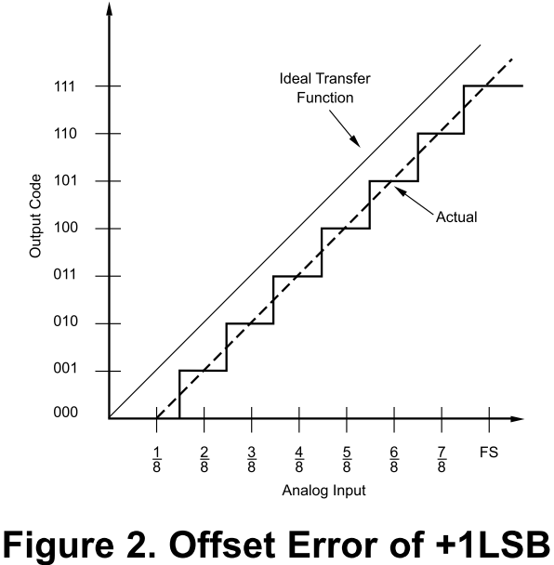
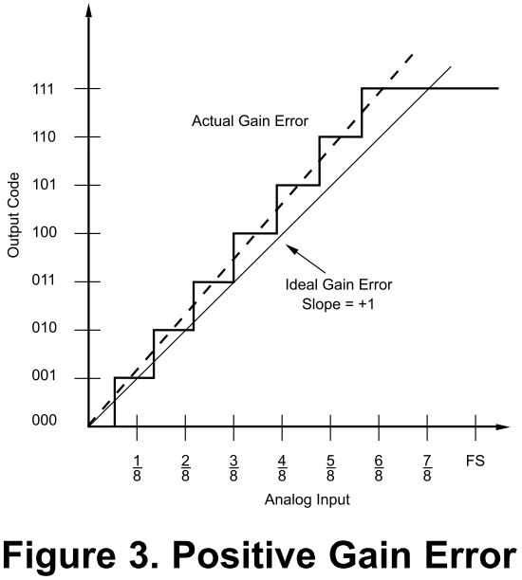
失调误差(Offset Error) & 增益误差(Gain Error)
Offset Error
Gain Error
001：
Ideal: 1/8±1/16 LSB
Error: 2/8±1/16 LSB
001：
Ideal: 1/8±1/16 LSB
Error: (1/8±1/16)*0.9 LSB
ADC的失调误差和增益误差类似于放大器中的失调误差和增益误差，通常来说用户可以通过系数校对进行修正

Slide 18
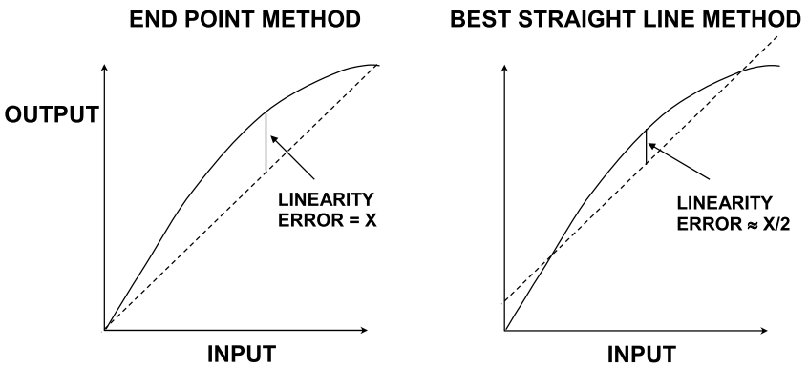
积分非线性度(INL)
转换器的实际传递特性与直线间的最大偏差，一般表示为满量程的百分比(或LSB)。对于ADC，最常用的做法是穿过代码中点或码中心画一条直线。
积分非线性一般有两种测定方式：端点法与最佳直线法
通过原点和满量程点的直线为基础测量偏差
通过器件的传递特性拟合成基准直线，并以此测量偏差
一般都通过端点法进行测定

Slide 19
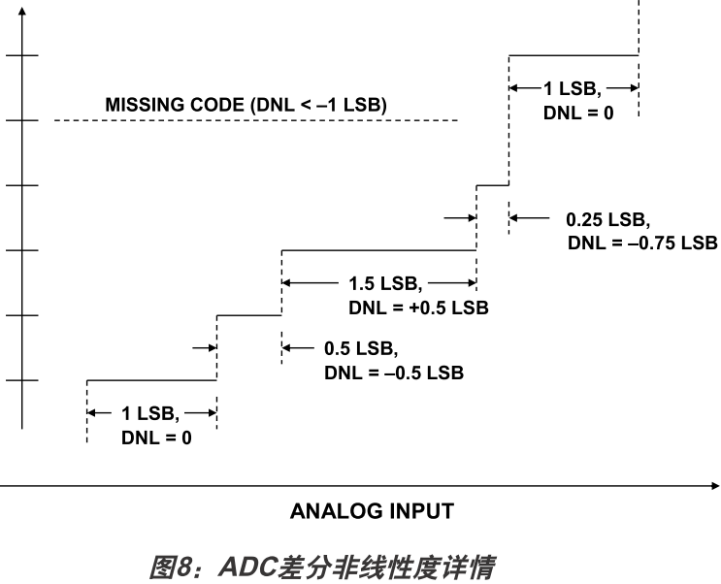
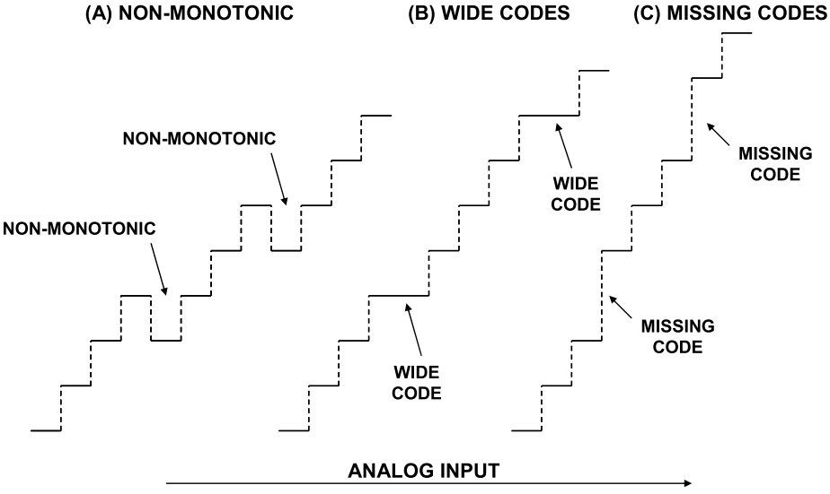
差分非线性 (DNL)
理想情况下，模拟输入变化1 LSB，ADC输出码+1。差分非线性度定义为整个传递函数与理想值1 LSB之间的任意最大偏差（或LSB变化），一般来说，DNL < –1 LSB时会导致失码。
有些情况甚至会出现非单调性，非单调性和失码在控制系统中可能会导致严重问题。
几种可能出现的问题
Digital CODE

Slide 20
常见交流参数
信噪比(SNR)
信纳比(SINAD)
有效位数(ENOB)
总谐波失真(THD)
总谐波失真加噪声 (THD+N)
无杂散动态范围 (SFDR)

Slide 21

傅立叶变换(Fourier Transform)
根据傅立叶变换公式，
而根据欧拉公式：
也就是说，任何周期函数，都可以看作是不同振幅，不同相位正弦波的叠加。
本质上，傅立叶变换将信号从时域向频域转换，进而可以从频域来进行信号的处理

Slide 22
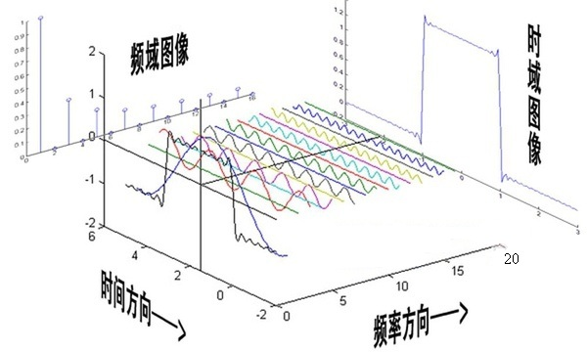
傅立叶变换(Fourier Transform)

Slide 23
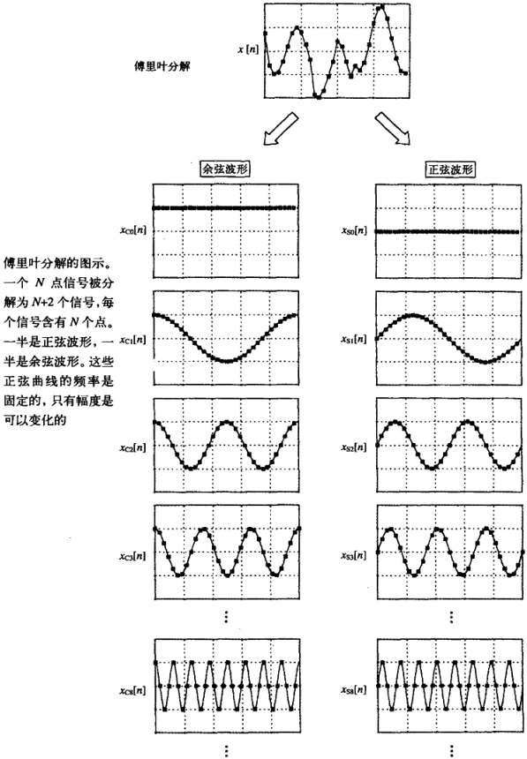

数字傅立叶分解
根据傅立叶级数公式，
数字信号同样可以进行傅立叶分解。
经由快速傅立叶变换(FFT)，可得到相应的频谱。
因此，在对于ADC性能的测试时，通常会输入正弦波。

Slide 24
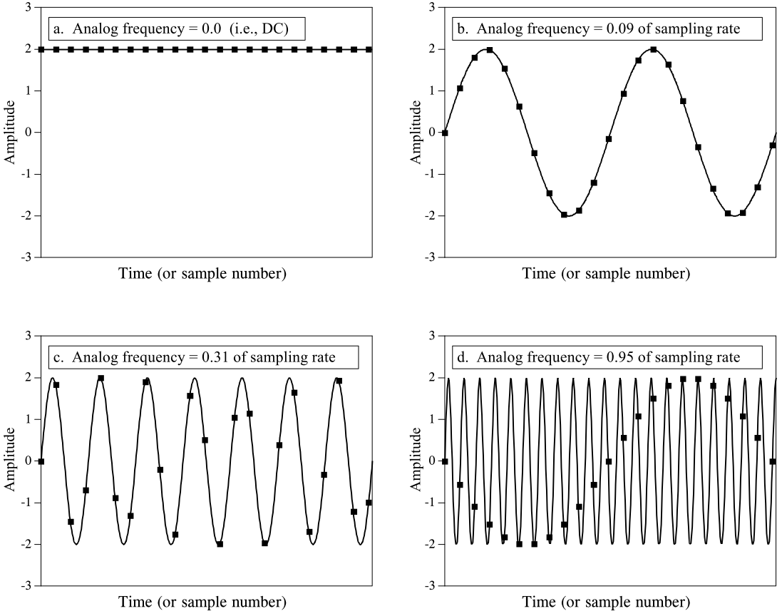
香农(奈奎斯特)采样定理
为了便于处理、传输、存储信息，我们通常将这些信息用数字形式表现。
连续模拟信号以离散的时间间隔ts=1/fs采样，为了确保采样数据能精确描述原始模拟信号，采样时间间隔必须有所约束。
奈奎斯特定理指出采样频率至少是信号所含最高频率的两倍，否则信号所承载的信息将会丢失。
如果采样频率小于最大模拟信号频率的两倍，将会出现 “混叠” 现象。
正常
正常
正常
混叠

Slide 25

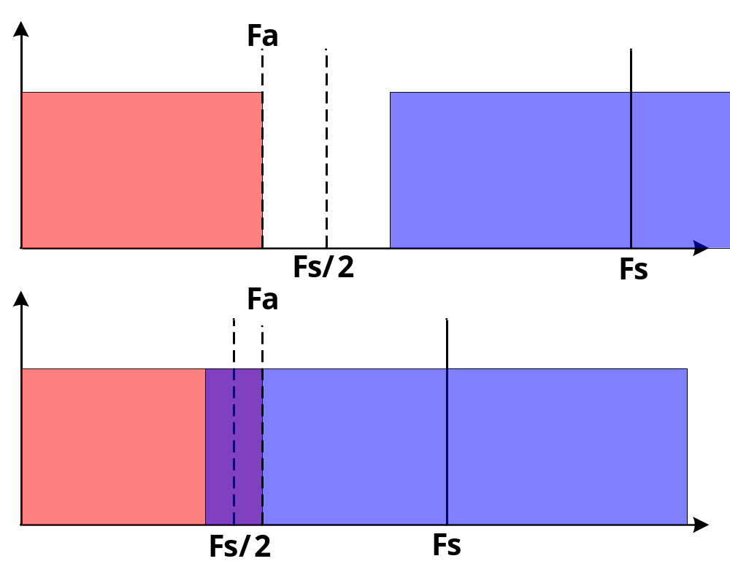
混叠
从频域角度看待采样。
采样可以看作是单脉冲响应，根据卷积公式，可以看到当以fs频率对fa频率信号采样时，会在数个fs附近均会出现原始信号镜像，具体位于 K=1,2,3…
当信号最大频率fa>fs/2时，则会出现混叠现象，使得无法再现原信号。
当理想采样器的输入端没有输入滤波时，任意频率成分(信号或噪声)都将引入混叠。为此，几乎所有采样ADC应用中都会使用抗混叠滤波器来消除这些干扰信号。
混叠

Slide 26

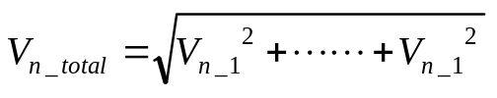


噪声基础
1.噪声指会污损/干扰所关心信号的不希望的扰动(失调电压等即是直流噪声，不过我们一般是指交流)
2.对噪声的关注依赖于对性能的要求，可以用信噪比(SNR)来表示。
噪声特性：
1.噪声的平均值为0
2.矢量相加：多个噪声源彼此不相关，所以和以正交相加表示
面对多个噪声源，应该减小主要噪声源
3.噪声单位：噪声一般用噪声频谱密度表示，单位为 或
所以谈及噪声时必须要声明对应频段。
4.有效值与峰峰值：白噪声服从高斯分布，故V_{P-P}是V_{RMS}的6-6.6-8倍(99.7% -99.9%-99.994%可信度)。

Slide 27
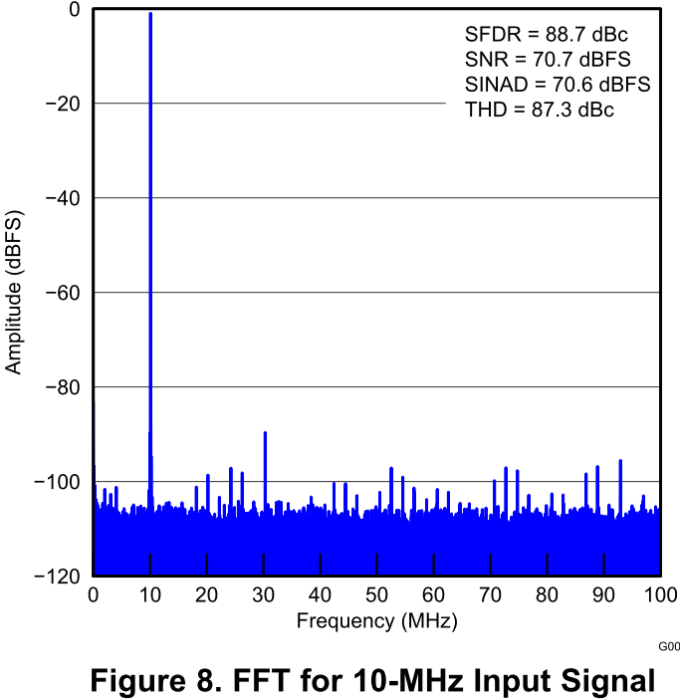
FFT
对于采样得到的数据，经由快速傅立叶变换(FFT)，可得到输入波形相应的频谱。本质上和频谱分析仪类似，只是因为离散的效果，频谱也是离散的。
举例而言，用采样速率fs采样M个点，进行FFT分析之后得到的频谱是：
横坐标为频域中连续的M/2个点（sin与cos共同对应一个频率），覆盖的总频率范围为DC至fs/2，两点之间的间隔为fs/M，即为FFT的“频率分辨率” 。纵坐标为各对应频率(N*fs/M，N=0,1,2…M/2)正弦波的幅值。
左图是ADS4128 以200Msps速度对10MHz满量程正弦波采样32k个点后进行FFT的结果。

Slide 28
FFT输出的组成
ADS4128 以200Msps速度对10MHz满量程正弦波采样32k个点后进行FFT的结果。
FFT的结果一般分为1.信号2.噪声3.谐波
信号即是输入信号，因为此例是一个10MHz满量程正弦波所以幅值约为0dB
噪声是由于量化导致的量化噪声，噪声有效值为常数。频谱上理论幅值为
-{6.02N+1.76+10*log(M/2)}
谐波是由采样导致的，谐波的幅值会大于噪声。谐波会分为2次谐波，3次谐波等。
信号
谐波
理论信噪比 / M/2个频段
噪声

Slide 29
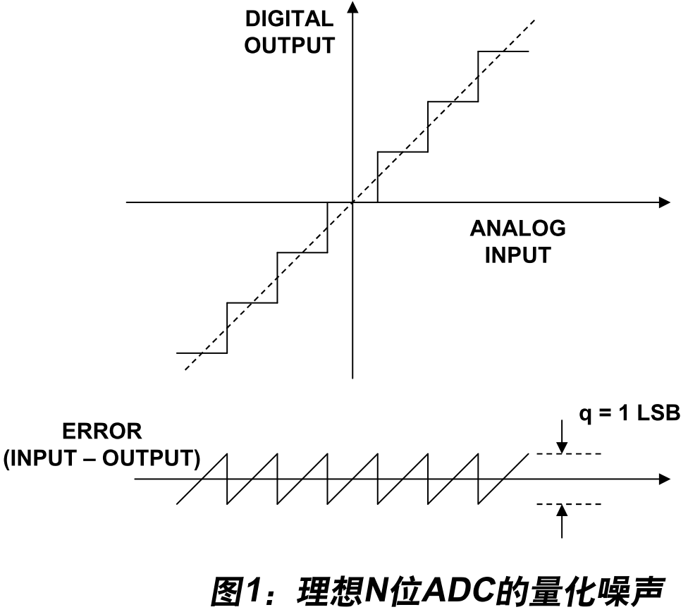







量化噪声及其信噪比
理想转换器对信号进行数字化时，最大误差为±½ LSB，另外实际量化误差发生在±½ LSB范围内任意一点的概率相等，如图所示。
误差量化噪声是模数转换中因量化而引入的噪声。计算量化噪声的均方根得：
当一个满量程正弦波输入时，其幅值为
对应均方根值为
理想N位转换器的均方根信噪比为
DC至fs/2带宽范围

Slide 30
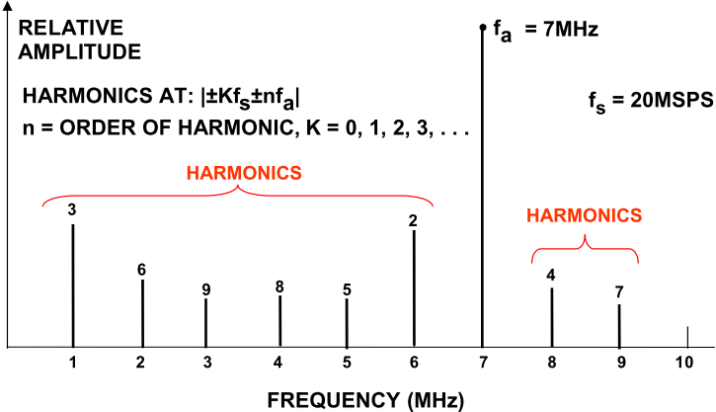
谐波位置的判断
下图是以20 MSPS速率进行采样的7MHz输入信号及前9次谐波的位置fs=20M，fa=7M
fa的混叠谐波处于 的频率位置，其中n为谐波的次数，K = 0, 1, 2, 3,....
所以2次谐波位于6MHz，因为n=2时，在fs/2范围内的是|20M-7M*2|=6MHz。
同理3次谐波为1MHz，因为n=3时，
在fs/2范围内的是|20M-7M*3|=1MHz。
……
9次谐波为3MHz，因为n=9时，
在fs/2范围内的是|60M-7M*9|=3MHz。
一般来说，我们仅关注二次和三次谐波，因为这些谐波往往是最大的。

Slide 31

采用FFT测量ADC的动态性能：SNR & SINAD
信噪比关注的是信号与噪声的比例关系，判断信号是否会淹没在噪声中
对比ADC而言，通常用最快采样速度对一个定频满量程正弦波进行采样并进行FFT进行测试
对于理想ADC而言，SNR= 6.02N + 1.76dB， DC至fs/2带宽范围。所以实际会小于此值。
如左图ADS4128为12位ADC，理论上SNR应该可以到达74dB，但实际只有70.7dB。
实际中，剔除前5次谐波后一般即认为是噪声。
信纳比(SINAD或S/(N + D))指的是信号幅度均方根与所有其它频谱成分(包括谐波但不含直流) 的和方根(rss)的平均值之比。
在信号频率不高的情况下由于谐波能量远低于噪声，所以SINAD与SNR很接近。

Slide 32


采用FFT测量ADC的动态性能：有效位数(ENOB)
利用理想N位ADC的理论SNR公式(SNR=6.02N+1.76dB)，将SINAD换算为有效位数(ENOB)
如果信号电平不是满量程，则SINAD的值减小，ENOB也会减小。对于较低的信号幅度:

Slide 33
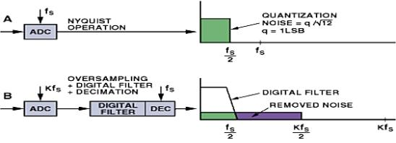

过采样
过采样是使用大于奈奎斯特采样频率的频率对输入信号进行采样。
噪声是由于量化导致的量化噪声，故总的量化噪声功率也不变 。过采样可以使得噪声的频谱拓宽。
使得量化噪声大部分分布在信号频带之外的高频区域，信号频带之内的量化噪声就会相应的减少，通过低通滤波器滤掉fm以上的噪声分量，就可以提高系统的信噪比。
在FFT的角度，也可以写为：6.02N+1.76+10*log(M/2) (M为采样点数)

Slide 34
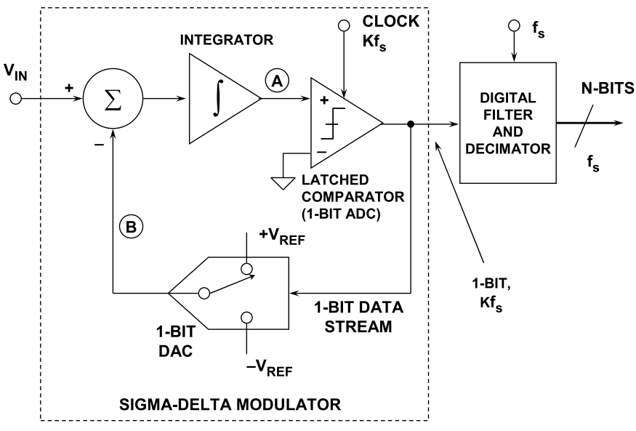
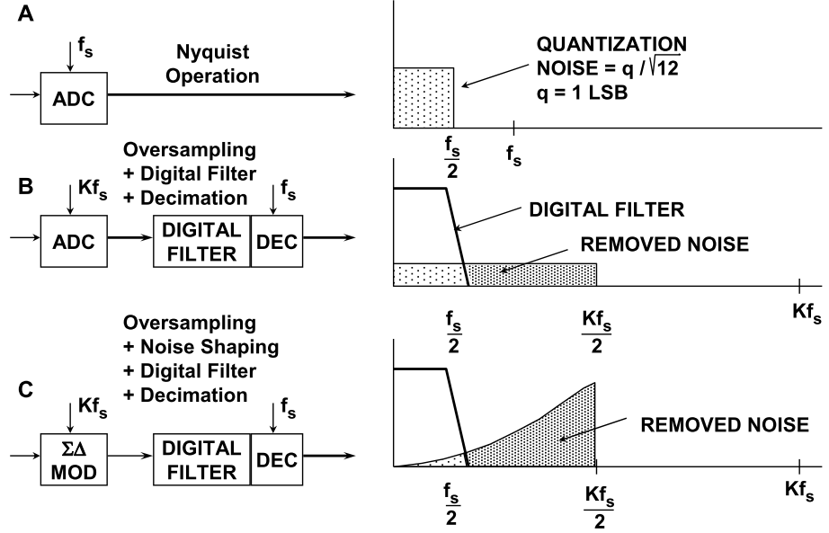

Σ-∆_x001e_型ADC
SNR=6.02N+1.76dB
Σ-∆型ADC通过使用过采样+噪声整形+数字滤波技术，使得信号频率内的噪声极端小，以实现非常高的SNR，即拥有非常高的ENOB。
Σ-∆型ADC可以轻松实现24bit及以上等级的ADC

Slide 35
采用FFT测量ADC的动态性能：总谐波失真(THD)
总谐波失真(THD)指的是基波信号的均方根值与其谐波(一般仅前5次谐波比较重要)的和方根的平均值之比。
总谐波失真加噪声 (THD+N) 指的是基波信号的均方根值与其谐波加上所有噪声成分(直流除外)的和方根的平均值之比。
THD+N必须说明噪声测量的带宽。如果测量带宽为DC至fs/2(奈奎斯特带宽)，
则THD+N等于SINAD

Slide 36
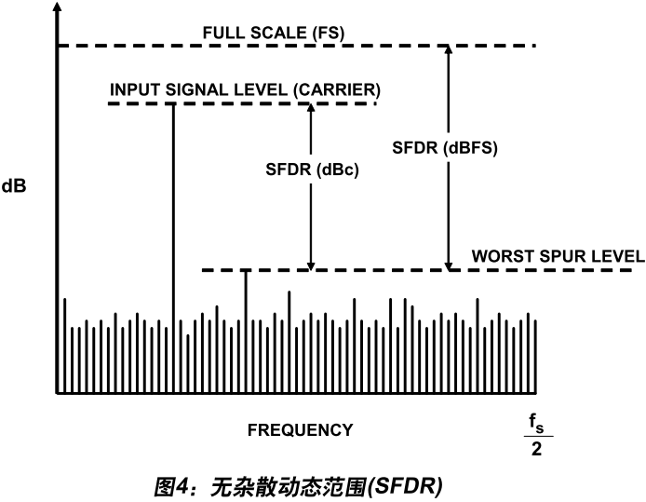
采用FFT测量ADC的动态性能：
无杂散动态范围 (SFDR)
无杂散动态范围 (SFDR) 指的是信号的均方根值与最差杂散信号(无论它位于频谱中何处)的均方根值之比。
最差杂散可能是原始信号的谐波，也可能不是。
SFDR可以相对于满量程(dBFS)或实际信号幅度(dBc)来规定。
在通信系统中，SFDR是一项重要指标，因为它代表了可以与大干扰信号(阻塞信号)相区别的最小信号值。

Slide 37
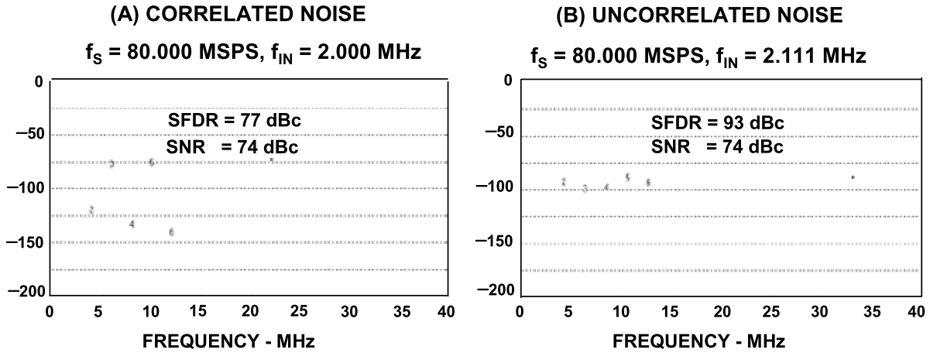
采用FFT测量ADC的动态性能：
采样率的选择对SFDR的影响
通常假设理论量化噪声表现为白噪声，均匀地分布在DC至fs/2的奈奎斯特带宽范围。但在某些条件下，频域成分可能与交流输入信号高度相关。
例子中，两种情况下，所有噪声成分的均方根值均近似于q/√12(理论SNR因此为74 dB)，但在第一种情况下，噪声因为相关性而集中在基波谐波上，故SFDR较差。

Slide 38
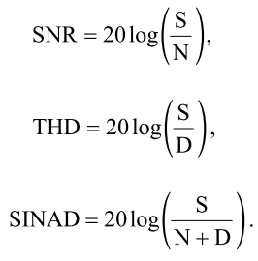
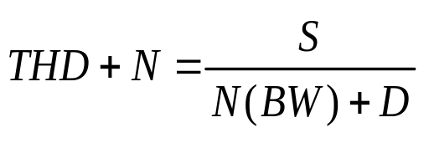
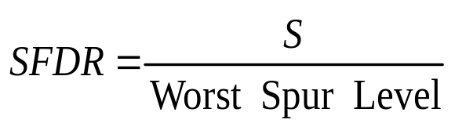
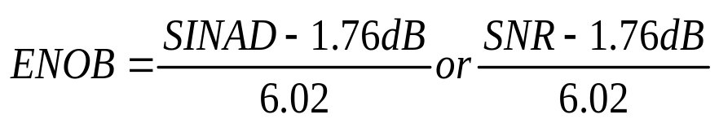
采用FFT测量ADC的动态性能：
高频参数总结
S：信号有效值
D：谐波有效值
N：噪声有效值
BW：噪声对应带宽
Worst Spur Level：最差杂散信号的有效值
若知道其中两者则可求解第三者
若BW=fs/2，则SINAD=THD+N

Slide 39
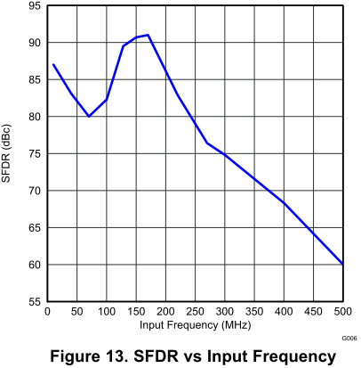
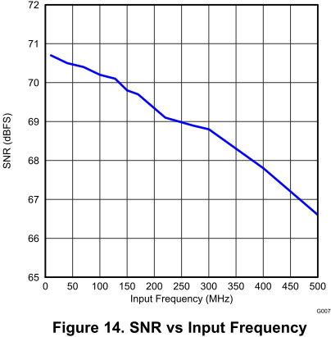
交流参数的高频下降
ADC有时会被用于欠采样应用，这时需要关注交流性能在远高于奈奎斯特频率(或ADC最大采样速度)下因高频失真而下降的情况，以便能够评估性能。
SFDR/ SINAD/ THD/ ENOB等由谐波项影响的参数会随着输入信号频率升高而快速下降。
SNR在高输入频率下也会下降，但由于不包括谐波项，其下降速度会慢一些。

Slide 40
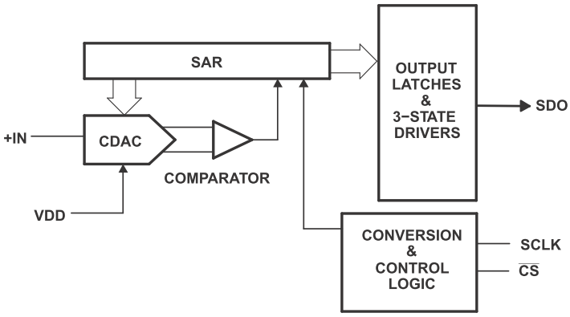
以ADS7883为例看ADC参数
ADS7883是一颗12-BIT, 3-MSPS的SAR架构ADC

Slide 41
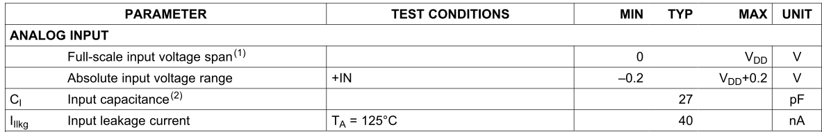
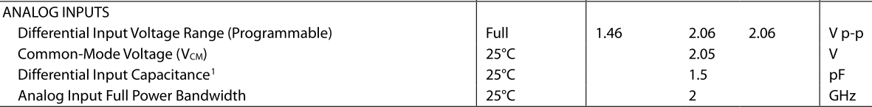
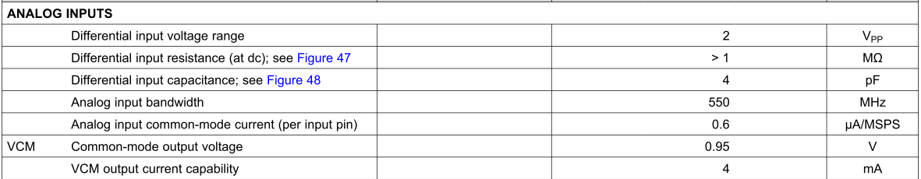
以ADS7883为例看ADC参数(1)
ADS7883
ADC内的电路可以认为是一个由运放搭建的电路，所以会有一些相应参数定义。
有些芯片包含共模、差模输入范围、PSRR等。也有一些ADC内置PGA，所以也会有相应的放大器的增益误差、offset等
AD9684
ADS4128

Slide 42
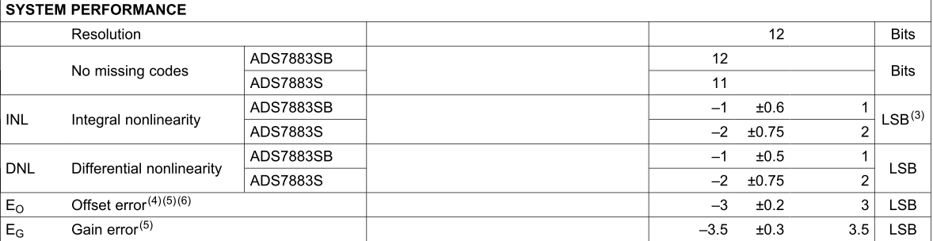
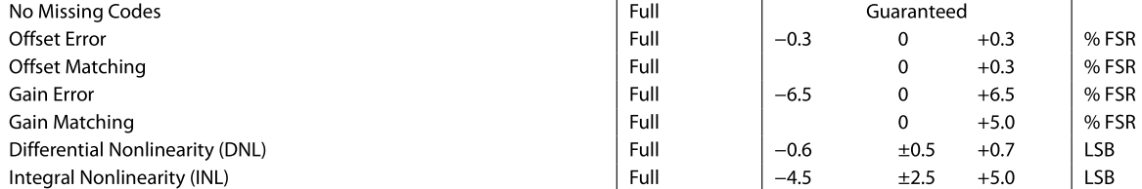
以ADS7883为例看ADC参数(2)
ADS7883
直流参数INL/ DNL/ Offset error/ Gain error等。
注意到，因为ADS7883S的DNL最小到达了-2LSB，所以No missing codes只能为11bit，因为DNL<-1LSB会导致失码。
而如AD9684，尽管INL比较大，但是因为DNL较小所以依然可以保证没有失码。
AD9684

Slide 43
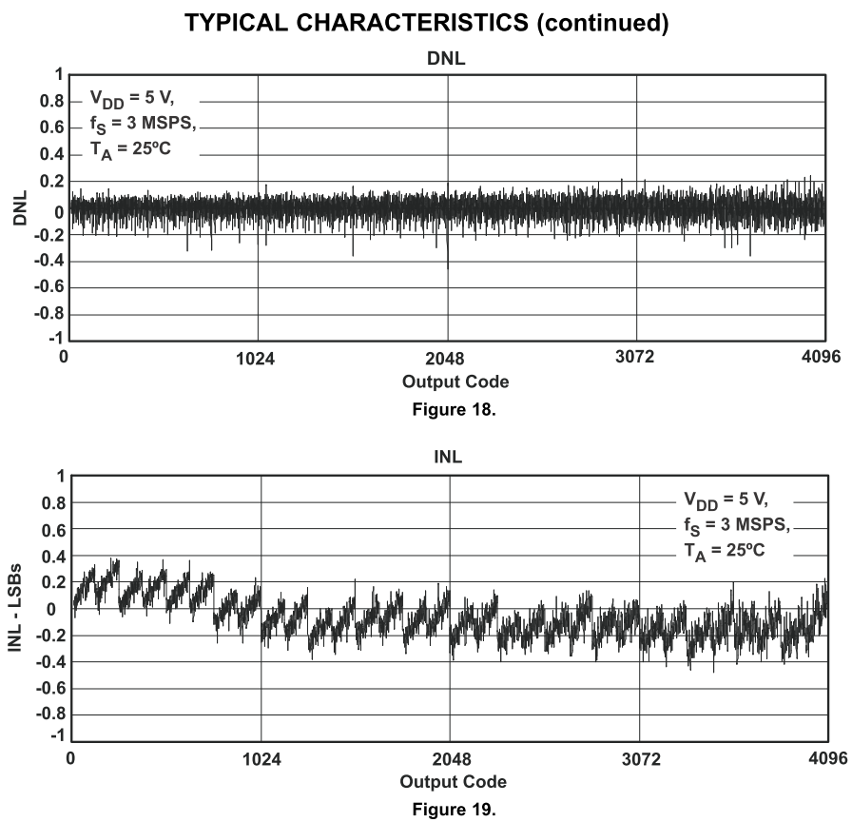
以ADS7883为例看ADC参数(3)
ADS7883
有些ADC会提供INL/DNL的标准图。
一般而言DNL都会处在0.2LSB以内。

Slide 44
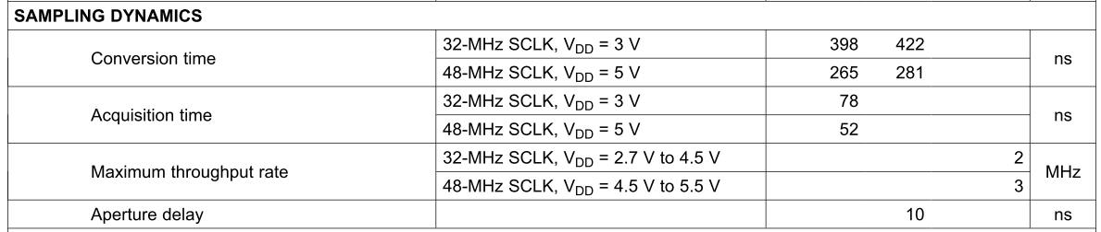
以ADS7883为例看ADC参数(4)
ADS7883
Acquisition time指的是采样保持电路正常工作所需要的时间。
Conversion time指的是ADC的转换时间，由于SAR结构的转换时间是N个clock，所以12bit的ADS7883在32MHz SCLK时理论的转换时间是1/32M*12=375ns，实际时间必然略大于这个数值，ADS7883为398ns min。事实上后面有给出实际是13.5个clock，1/32M*13.5=422ns。
Maximum throughput rate是指连续模数转换的最大速度，如48MHz clock时可以实现3Msps，因为1/(281ns+52ns)=3MHz
Aperture delay暂时不知是什么意思。

Slide 45
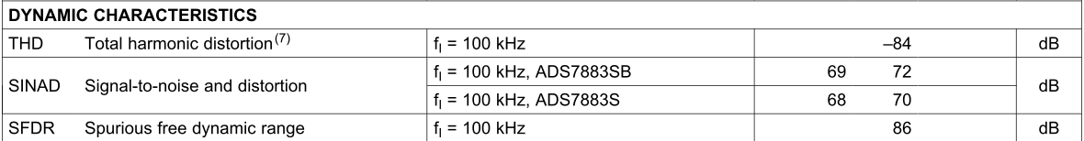
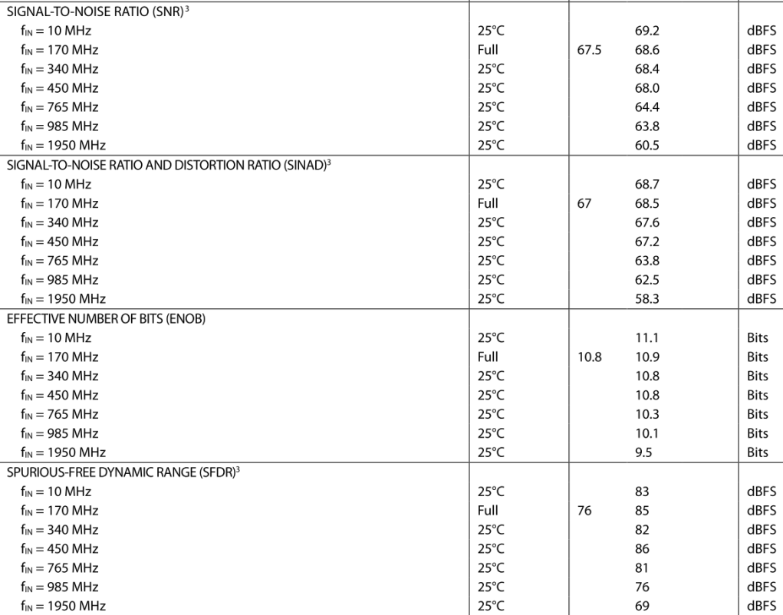
以ADS7883为例看ADC参数(5)
ADS7883
AD9684
可能因为ADS7883仅为3Msps采样速度的中低速ADC，所以在交流参数上比较简单。
如AD9684作为一个500Msps的ADC，在交流参数上会具体很多，会给出在多种输入信号情况下的SNR/ SFDR/ SINAD/ THD/ ENOB等的参数。

Slide 46
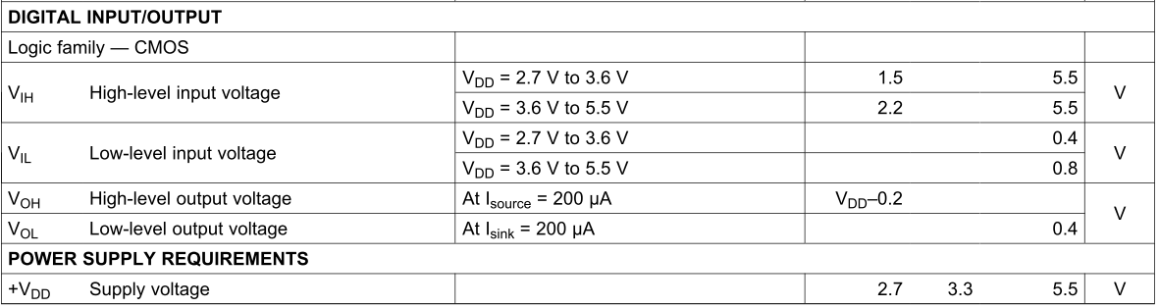


以ADS7883为例看ADC参数(6)
ADS7883
其余是与供电、逻辑、通信相关的参数，不再述。

Slide 47
参考资料列表
实用数字信号处理-从原理到应用 [Steven W. Smith] 第三章
基于运算放大器和模拟集成电路的电路设计 [S.Franco著] 第十二章
MT-001_揭开一个公式(SNR = 6.02N + 1.76dB)的神秘面纱/ ADI
MT-002_奈奎斯特准则对数据采样系统设计有何意义/ ADI
MT-003_了解SINAD/ENOB/SNR/THD/THD+N/SFDR，不在噪底中迷失/ ADI
MT-010_数据转换器静态特性的重要性——千万别忽视基本特性/ ADI
MT-020_ADC架构I：Flash转换器/ ADI
MT-021_ADC架构II：逐次逼近型ADC/ ADI
MT-022_ ADC架构III：Σ-Δ型ADC基础/ ADI
MT-023_ ADC 架构 IV ：Σ-Δ 型 ADC 高级概念和应用/ ADI
MT-024_ ADC 架构 V ：流水线式分级 ADC / ADI
AN282_采样数字系统原理/ ADI
SBAA004A_Selecting an A/D Converter/ TI
如果看了此文你还不懂傅里叶变换，那就过来掐死我吧/ 网页
Datasheet_ADS7883 & ADS4128/ TI
Datasheet_AD9684/ ADI

Slide 48
END

